Slide 1
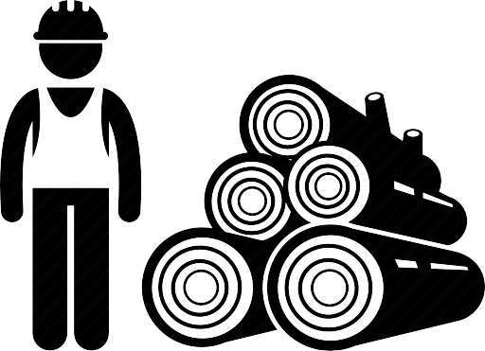
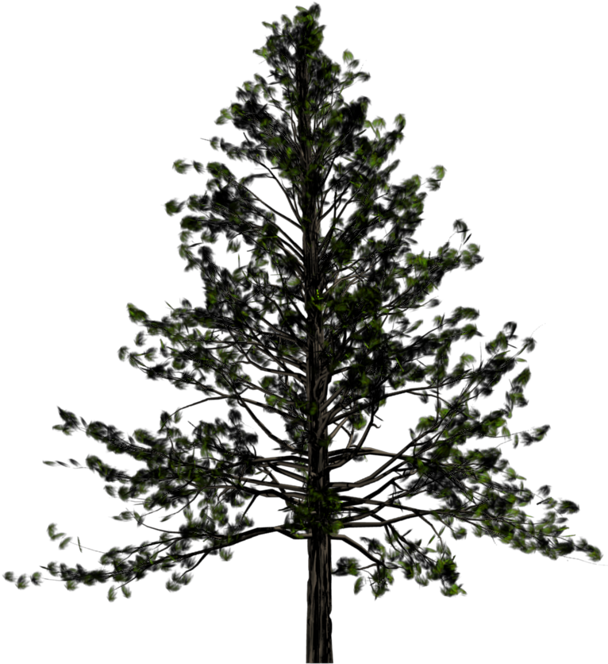
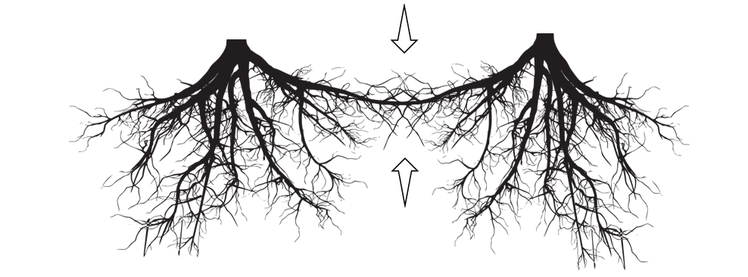
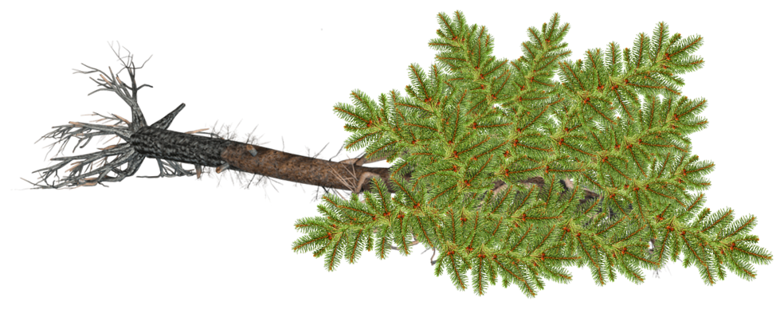
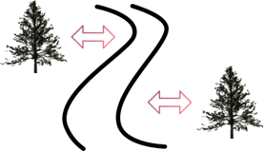
Choc de croissance, séquestration du carbone et
mortalité après des coupes partielles dans les forêts d'esker
Martín Alcalá Pajares, Miguel Montoro Girona & Annie DesRochers
Chapitre I: Choc de croissance
Chapitre II: Séquestration du carbone
Chapitre I: Greffes racinaires
Causes
Intensité de récolte
Distance au
chemin
Intensité de récolte
Distance au
chemin
Mortalité par chablis
%
%
CO₂
O₂
Année
de la
coupe
© Miguel Montoro Girona
%
%
=
=
=
=
=
Efficacité
de
l'utilisation
de l'eau

